Slide 1
Møde: 14/02-2024
Management meeting

Slide 2
Louise er referent

Slide 3
Opsummering og status fra sidste møde
Idk, jeg var der ikke

Slide 4
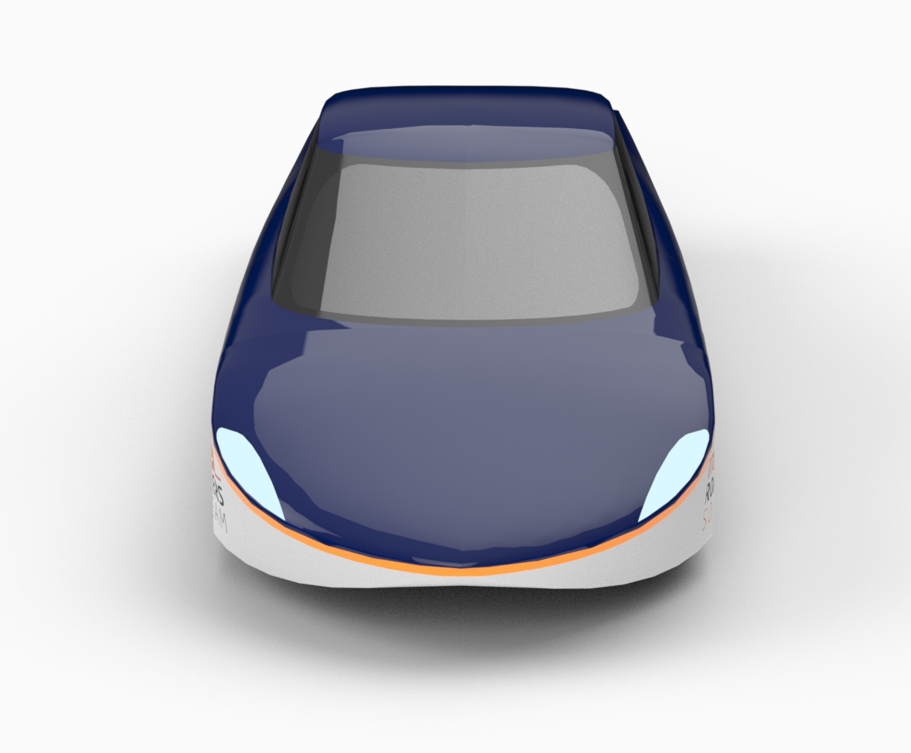
Agenda
Opdatering på aktive projekter (10 min)
Opdatering af Tidsplan (5 min)
CAD fil system (5 min)
Hængepartier (10 min)

Slide 5
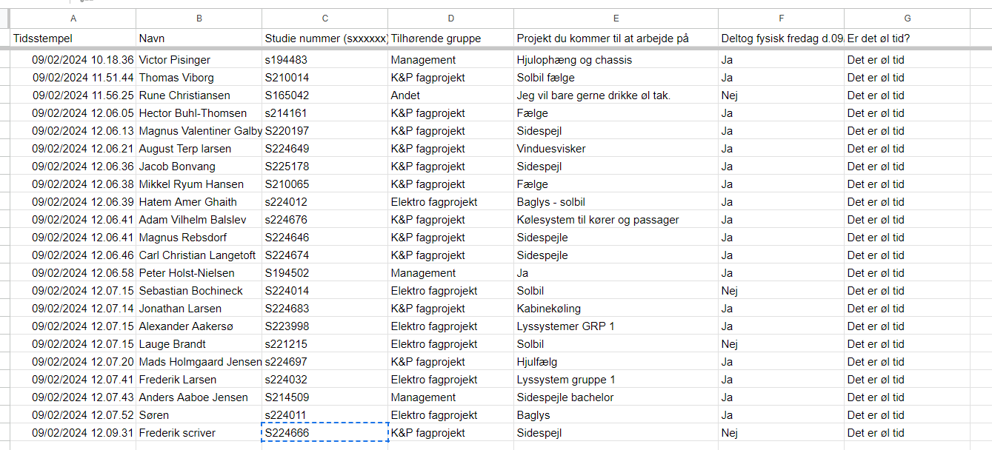
Fagprojekt opstartsaften (10 min)
Mere end 24 deltagere
4 P&K fagprojekter
4 Elektro fagprojekter
Konstruktiv og positive stemning
Projekter kan ses på næste slide

Slide 6
Overblik over projekter (mech)
Projekt | Start | Slut | Medlemmer
Skal | Stand by |  | Victor, Nikolaj, Peter, Kent & Asgar
Hjulophæng | October 2023 | Marts 2024 | Victor,
Styretøj | December 2023 | Marts 2024 | Asger & Rasmus
Kølesystem | September 2023 | Maj 2024 | Anders
Motor test | Februar 2024 | Maj 2024 | Anders
Digital sidespejls skal | Januar 2024 | Juni 2024 | Anders
Mekaniske sidespejle | Februar 2024 | Juni 2024 | Magnus V., Jakob B., Magnus R., Carl C., Frederik S.
Lygtehuse | Februar 2024 | Juni 2024 | Thomas
Fælge | Februar 2024 | Juni 2024 | Thomas V., Hector B., Mikkel R., Mads. H.,
Kabine kølling | Februar 2024 | Juni 2024 | Adam V., Jonathan L.
Vinduesvisker | Februar 2024 | Juni 2024 | August T.
Bremsesystem | November 2023 | December 2023 | Alexander og Co.

Slide 7
Overblik over projekter (Elektro)
Projekt | Start | Slut | Medlemmer
CAN Bus | Februar | Juni | Lauge. H, Aleksander H., Markus K. Sebastian B.
Batteri | Februar | Juni | Emil G., Victor S.
Baglys | Februar | Juni | Hatem A., Søren R.
Forlys | Februar | Juni | Georg B., Alexander W., Frederik Ø.
Digital sidespejle | Februar | Maj | Sebastian

Slide 8
Tidsplan (5 min)
Steering
done
Evaluate summer program
Brakes
done
Ilumen European Solar Challenge
Chassis almost done
Suspension done
Soapbox car
Preliminary cabin
First test run
November 2023
December 2023
January 2024
February 2024
March 2024
April 2024
May 2024
June 2024
July 2024
August 2024
September 2024

Slide 9
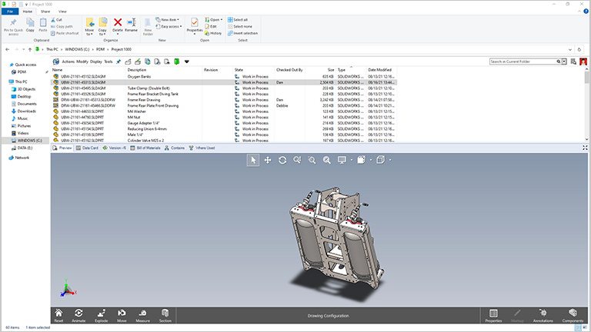
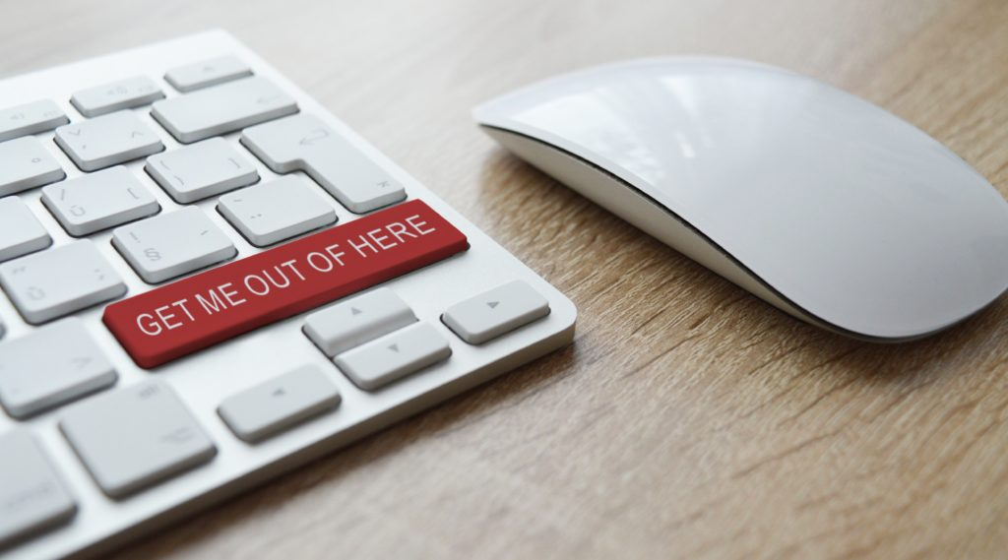
Solidworks fil system (5 min)
Solidworks PDM er ikke noget for os!!!
Tror det er mere besværligt end godt
Overvejer Github

Slide 10
Hængepartier (10 min)
Hængepartier
Bremser
Hjulnav (front)
Sensore
Kabine
Lav liste
Hvordan fikser vi det?

Slide 11
Agenda punkter til næste møde og tidspunkt
Næste møde (management 12/03-2024):
- Sammenlign komponent lister
- Åbenthus Marts/April
Næste møde (general 05/03-2024 ??? ):
- DTU åbenthus (7/03-2024)
HUSK:
Agenda forslag sendes til:
s194483@dtu.dk
Senest 2 dage før mødet

Slide 12
Feedback
Hvad var godt?
Hvad var skidt?
Nogle ønsker til møder fremover?

